Slide 1
编辑器及C++基础
数学学院 蒋文馨
jiangwx7@qq.com
2022/03/06

Slide 2
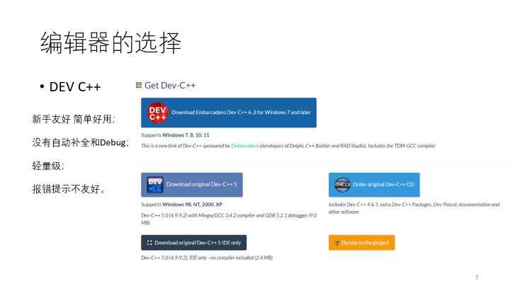
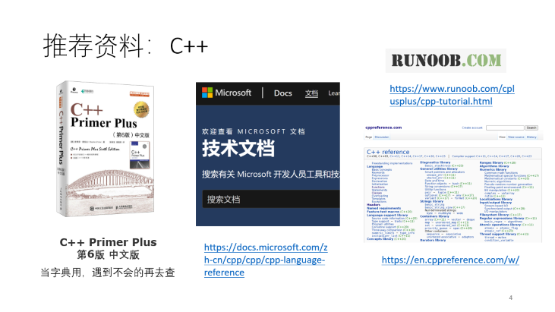
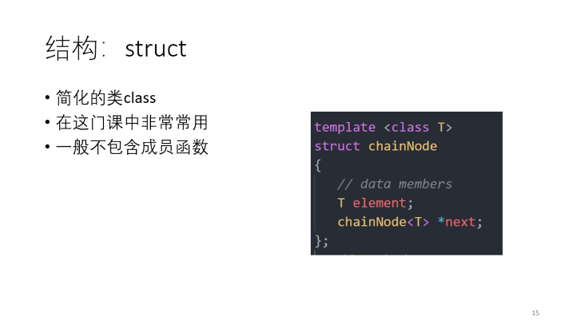
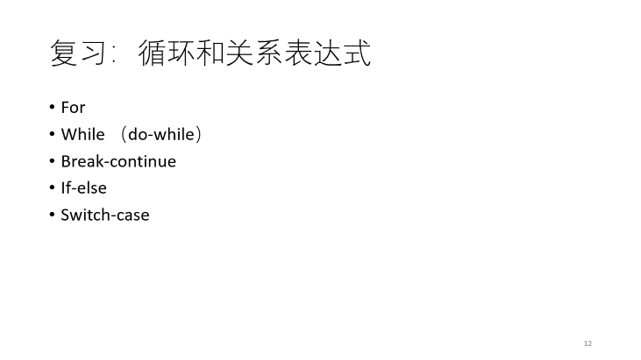
摘要

Slide 3
比考试更重要的事情：
学会查资料
培养良好的编程习惯

Slide 4

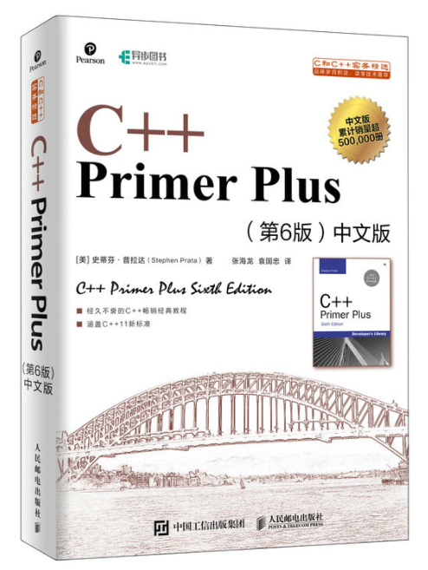
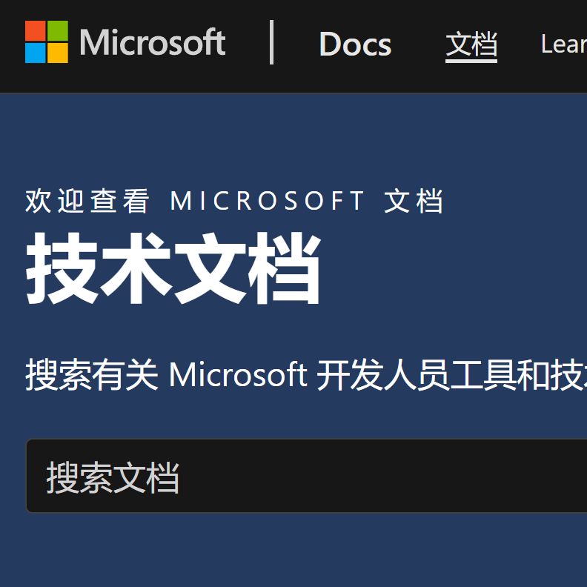
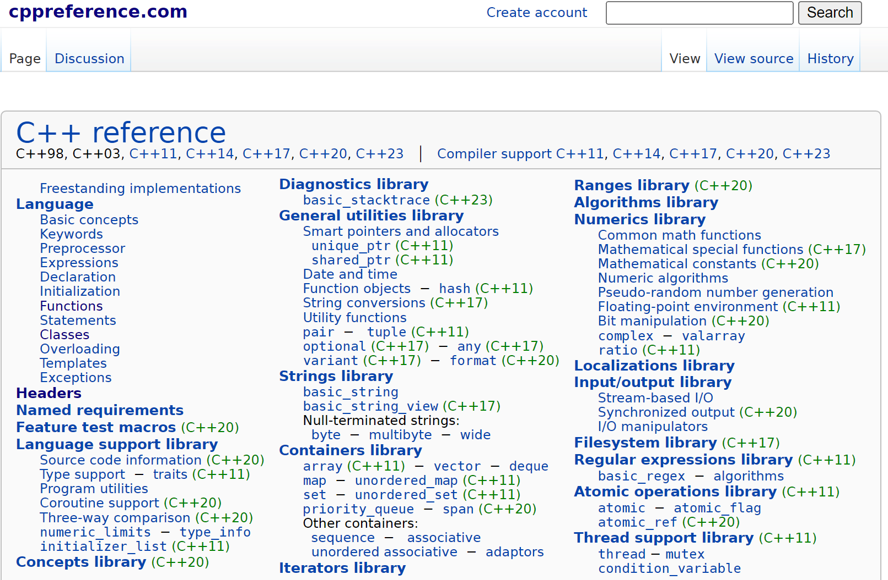
推荐资料：C++
https://www.runoob.com/cplusplus/cpp-tutorial.html
C++ Primer Plus
第6版 中文版
https://docs.microsoft.com/zh-cn/cpp/cpp/cpp-language-reference
https://en.cppreference.com/w/
当字典用，遇到不会的再去查

Slide 5
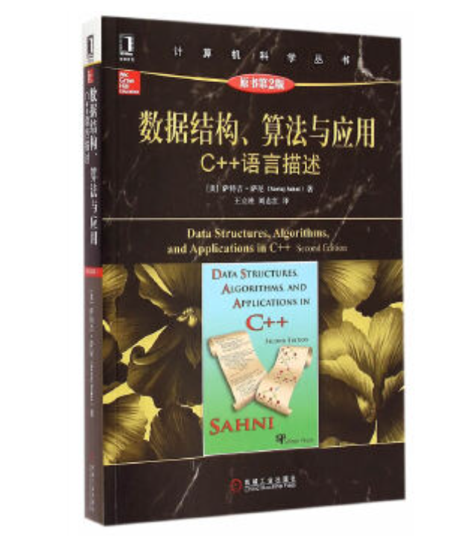

推荐资料 数据结构
其他：
神书《算法导论》
《算法》（第4版）
《啊哈!算法》
《算法图解》
数据结构、算法与应用
C++语言描述
大话数据结构

Slide 6


推荐资料：找代码
https://leetcode-cn.com/
https://github.com/

Slide 7
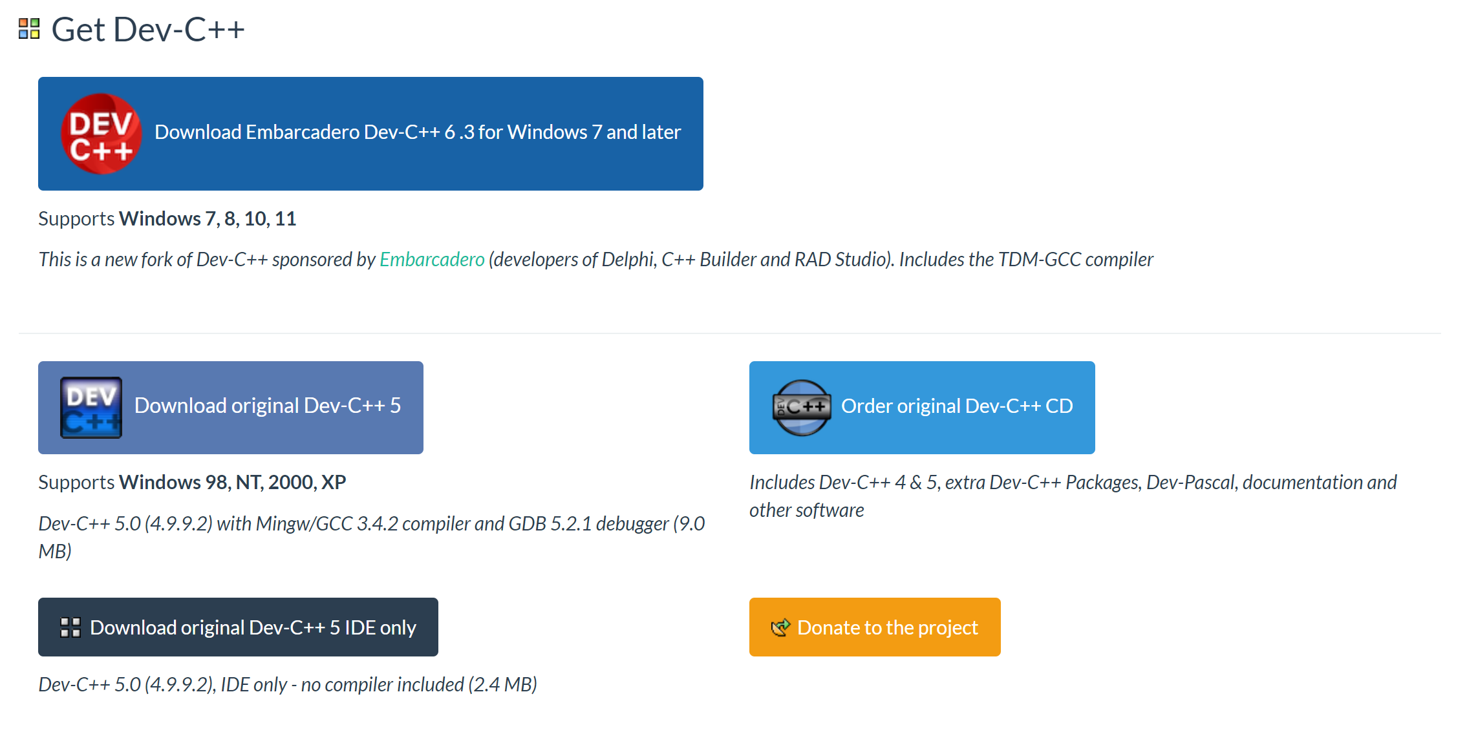
编辑器的选择
DEV C++
新手友好 简单好用；
没有自动补全和Debug；
轻量级；
报错提示不友好。

Slide 8
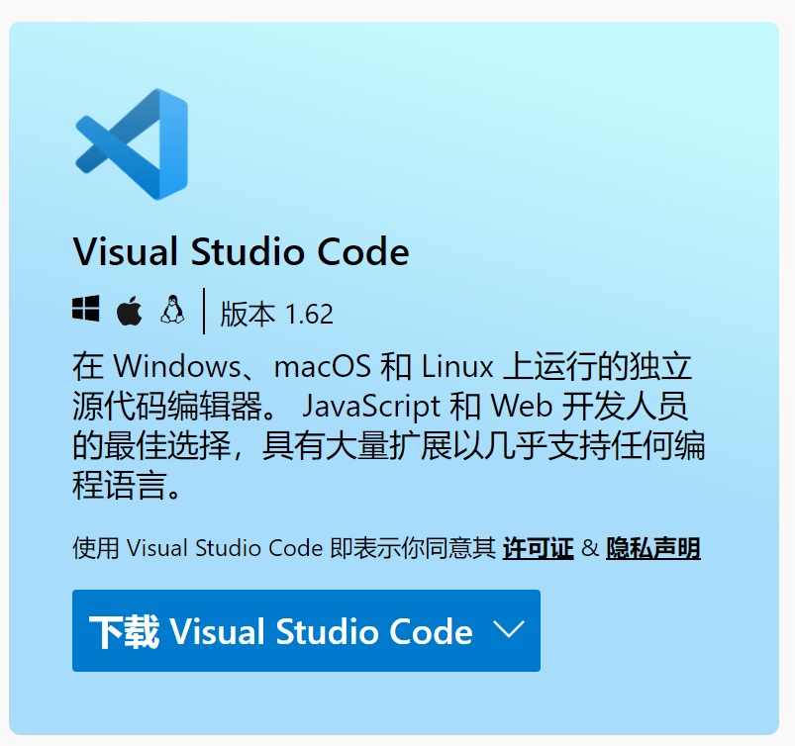
编辑器的选择
https://code.visualstudio.com/
Visual Studio Code (VSCode) 推荐使用
全能的轻量级编辑器（可运行多种语言）；
超棒的自动补全和Debug；
自由；
安装、配置有一点点麻烦（B站教程时长10分钟）；
大约要300MB。
Windows、Mac和Linux都可以用！
配置提示：下载MinGW；修改编码，不然中文会乱码。

Slide 9
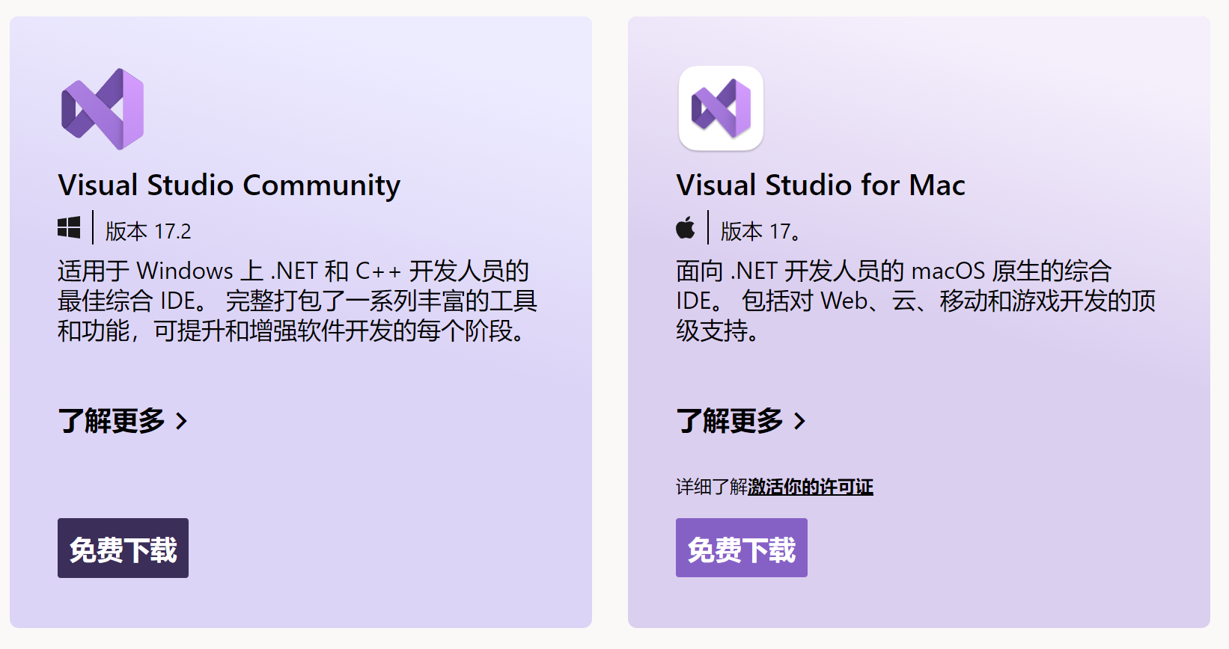
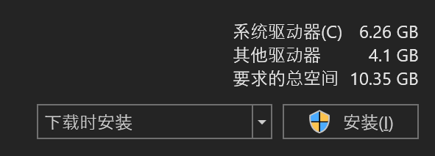
编辑器的选择
https://visualstudio.microsoft.com/zh-hans/free-developer-offers/
Visual Studio
Community：免费版
主流的IDE（集成开发环境）；
最适合C++的编辑器；
超棒的自动补全和Debug；
启动缓慢，编译缓慢；
绝大多数功能都用不到；
大约要11GB。
mac用户慎用

Slide 10
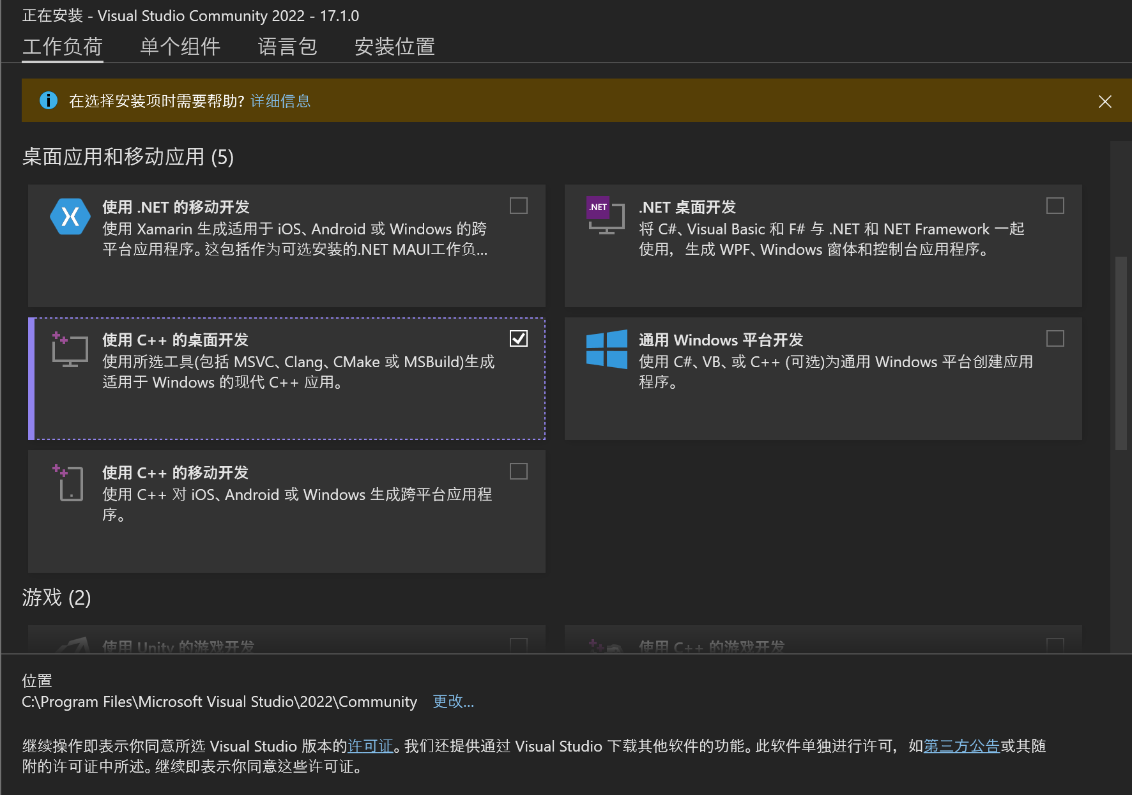
安装注意事项：
安装community=免费版就足够用了；
工作负荷选择右图所示的这一个；
确保电脑有足够的空间，安装位置可以更改到非系统盘；
如果没有把握可以去B站找安装教程。

Slide 11
根据自己的需求选择，适合自己的才是最好的！
（也可以都下载试一试）

Slide 12
复习：循环和关系表达式
For
While （do-while）
Break-continue
If-else
Switch-case

Slide 13
复习：函数与参数
引用：&
引用是一个别名，是某个已存在变量的另一个名字。
指针：*
指针是一个变量，其值为另一个变量的地址（如0xd9051ff730）。
区别：
不存在空引用。引用必须连接到一块合法的内存。
一旦引用被初始化为一个对象，就不能被指向到另一个对象。指针可以在任何时候指向到另一个对象。
引用必须在创建时被初始化。指针可以在任何时间被初始化。
传值参数
模板函数
参数引用
常量引用参数

Slide 14
复习：动态存储分配和异常处理
动态存储分配 new ，delete
异常处理 try-catch，throw

Slide 15
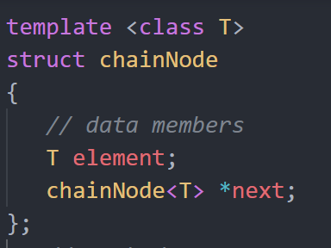
结构：struct
简化的类class
在这门课中非常常用
一般不包含成员函数

Slide 16
类和对象：class
Public 类外部可访问，
Protected 派生类+类和友元函数可访问，
Private 只有类和友元函数可访问。
类成员访问属性
构造 析构函数 拷贝构造函数
静态变量 static
模板类
友元
this指针
继承
多态 虚函数
创建对象时使用同一类中已存在的对象来初始化新创建的对象。
类中静态对象只有一个副本。
不是类的成员函数，可以访问类的私有成员和保护成员。
每一个对象都能通过 this来访问自己的地址。
公有继承：is-a关系；私有保护继承：has-a关系。
多种形态：同一个函数名在基类和派生类功能不同。
虚函数：在基类中用virtual声明。

Slide 17
代码规范和编程习惯
写注释：程序功能，函数功能，变量名解释；
规范命名，不要偷懒；
代码可读性；
。。。

Slide 18
结束

